Slide 2
1. CHẢY MÁU NHIỀU
-
Không tiếp xúc trực tiếp với máu của NN: Bảo
vệ bàn tay bằng găng tay hoặc vải, quần áo sạch
- Ép trực tiếp lên vết thương
- Băng ép vết thương để cầm máu
-
Nâng phần chi bị thương cao hơn cơ thể để hạn chế máu chảy.
-
Kiểm tra đầu chi sau khi băng. Nếu máu vẫn chảy thấm qua băng thì không tháo băng cũ mà băng chồng lên bằng băng khác.
- Chuyển NN đến cơ sở y tế

Slide 3
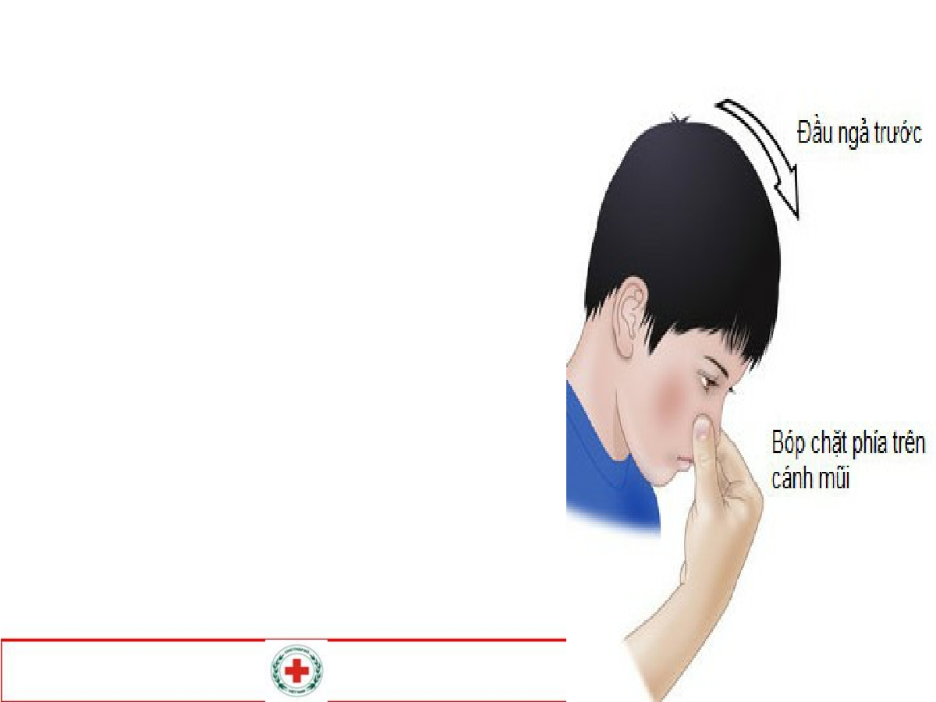
3. CHẢY MÁU CAM
➢ Đỡ nạn nhân ngồi cúi
người về phía trước.
➢ Dùng 2 ngón tay bóp nhẹ
hai bên cánh mũi khoảng
10 phút. Tạm thời thở bằng
miệng.
➢ Không xì mũi, không khịt
mũi
➢ Sau 10 phút nếu máu vẫn tiếp tục chảy phải chuyển nạn nhân đến cơ sở y tế.

